Slide 1

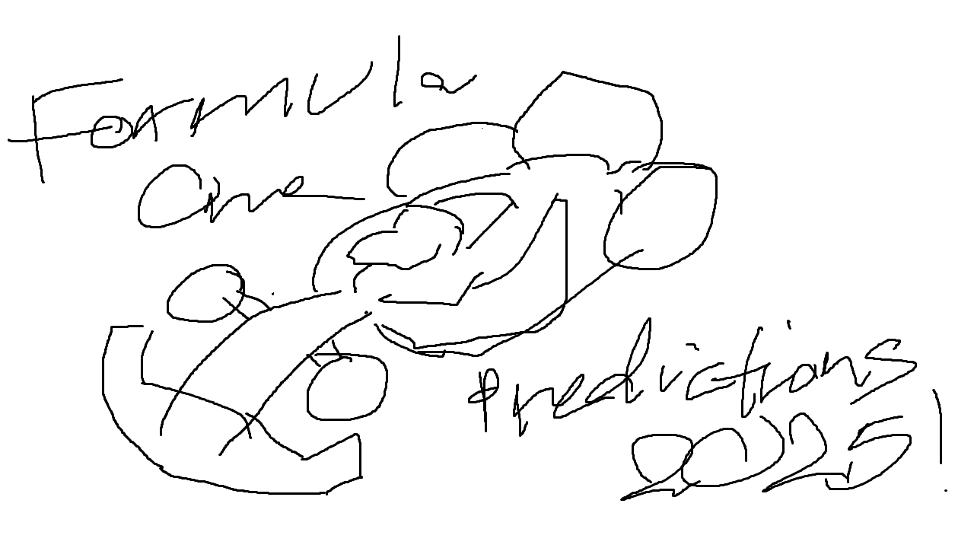
F1 Predictions 2025
Zukenhausen Konkurrenz der Formula Ein

